Slide 1
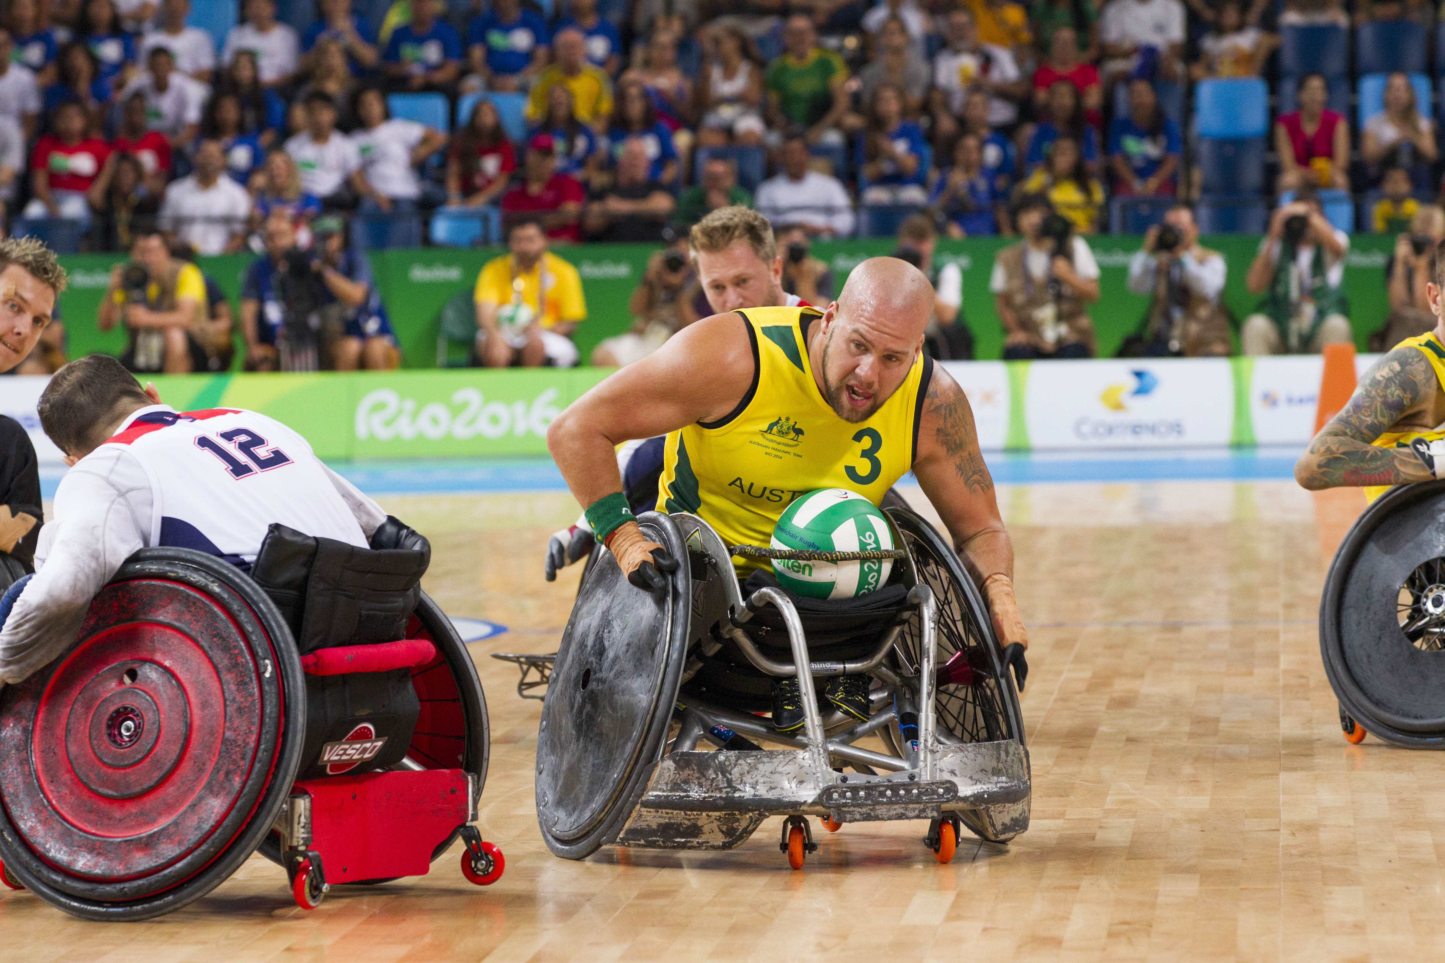

Tema 1 – Unità 1
Il Movimento Paralimpico
Il Movimento Paralimpico
Quiz di valutazione
© Dan Behr
QUIZ DI VALUTAZIONE
Fascia di età: 13-15 anni

Slide 2
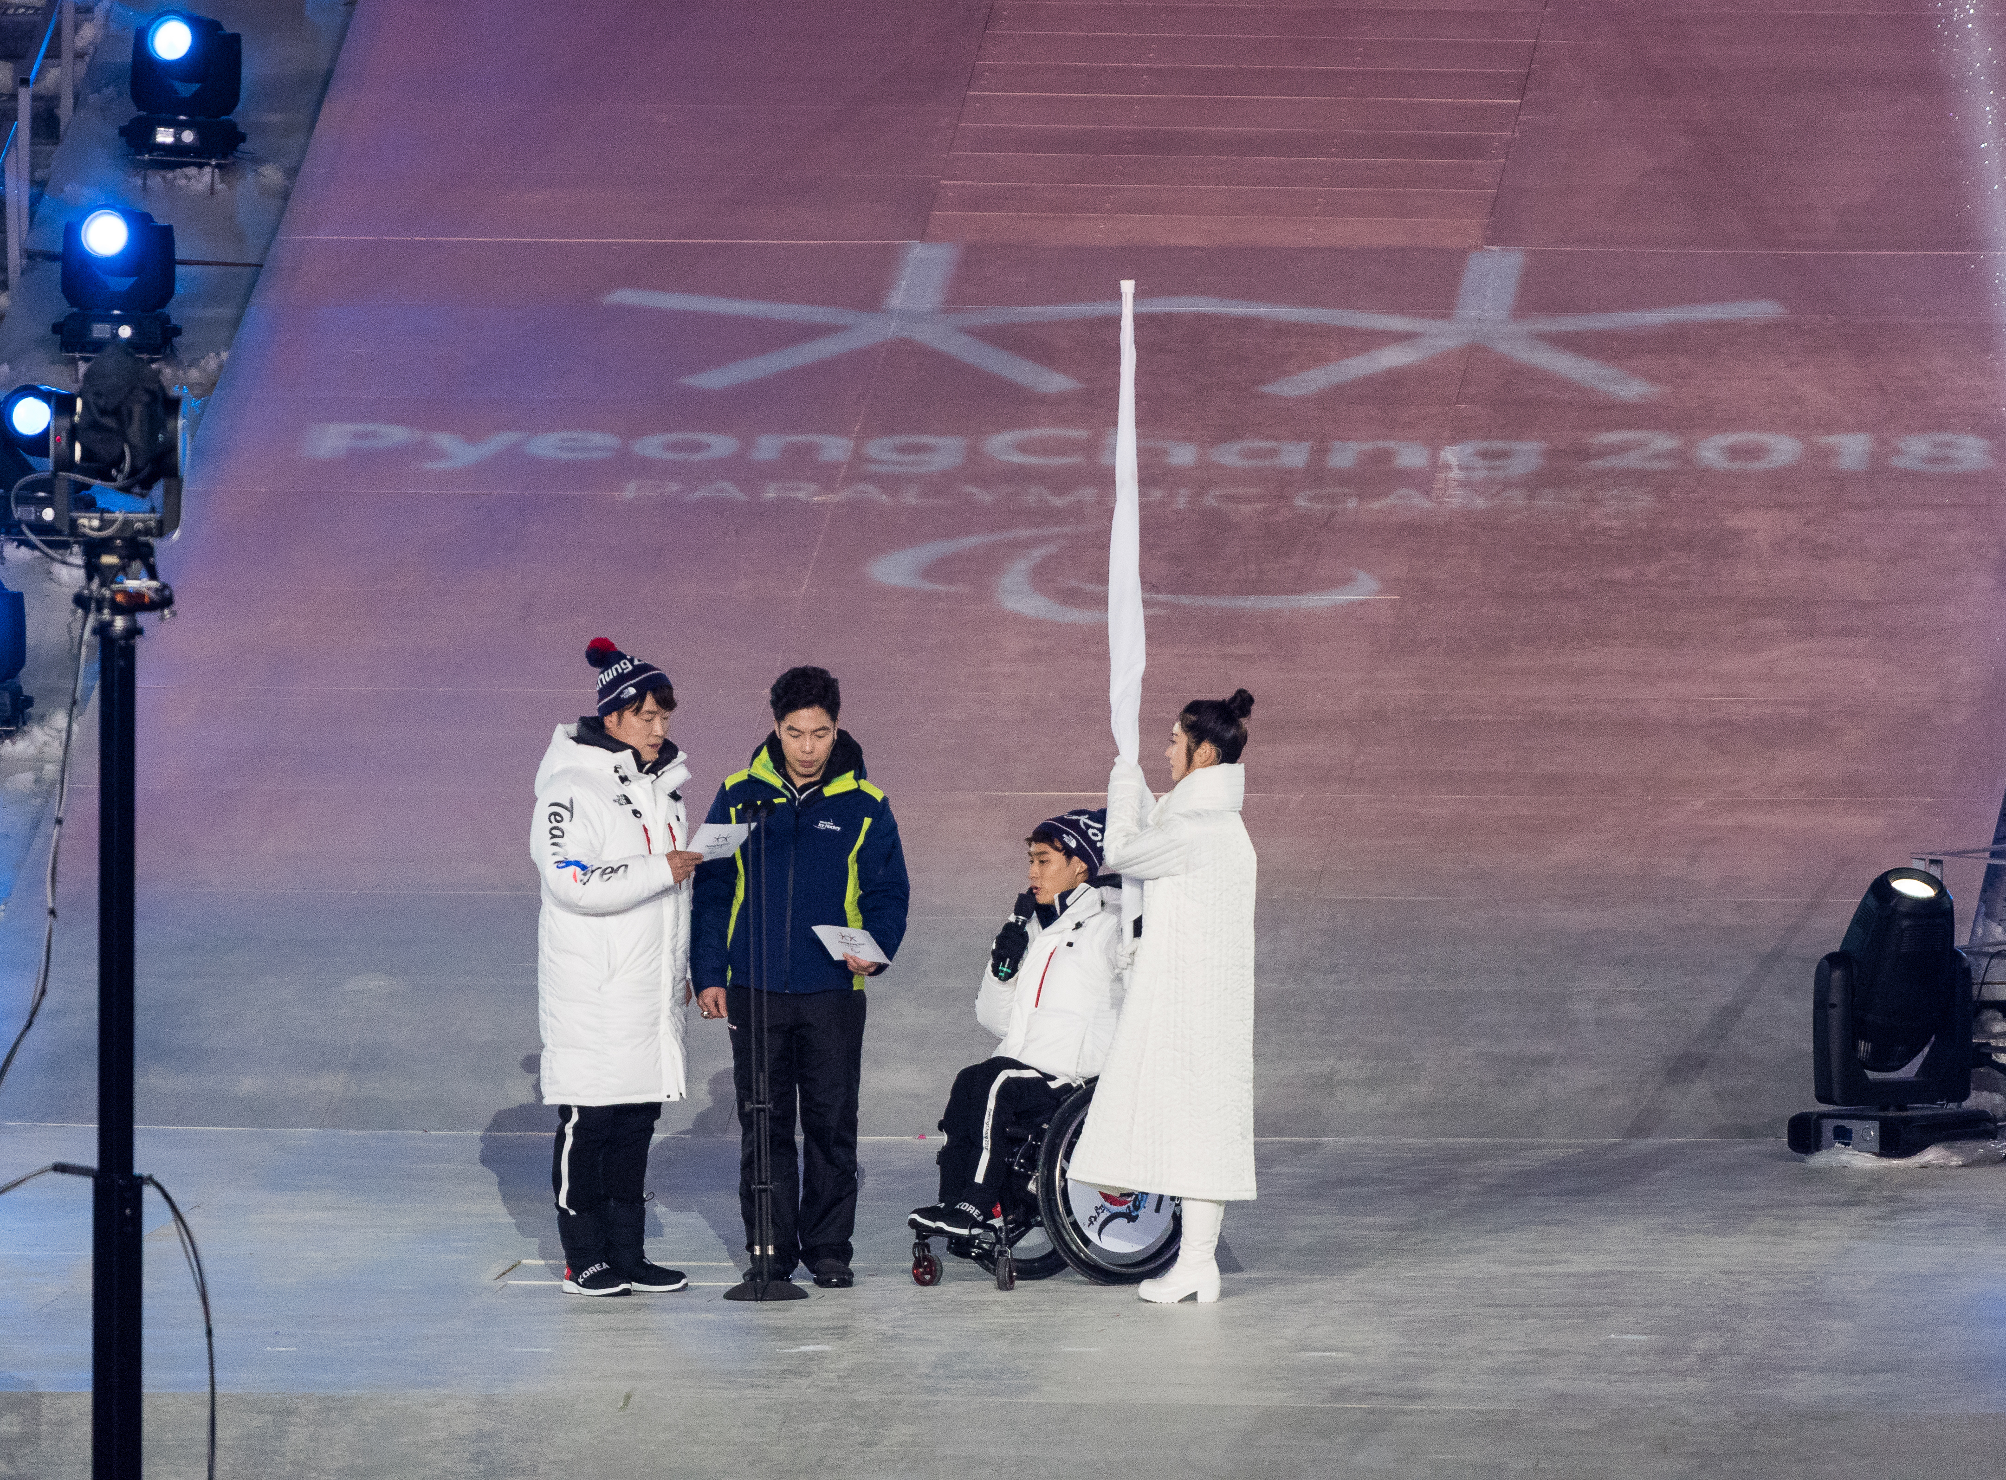
Il Movimento Paralimpico
Tema 1 – Unità 1
Chi ha dato vita al
Movimento Paralimpico?
Sir Philip Craven
Sir Ludwig Guttmann
Andrew Parsons
© Lieven Coudenys
Notes:
Risposta: B. Sir Ludwig Guttmann

Slide 3
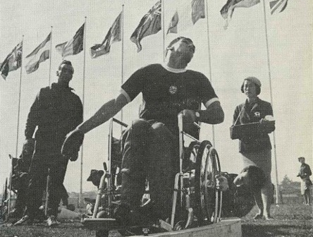
Il Movimento Paralimpico
Tema 1 – Unità 1
Qual è stata la prima competizione
per i concorrenti in carrozzina?
Boccia
Tiro con l’arco Paralimpico
Basket in carrozzina
© Paralimpiadi TOKYO 1964: i Giochi di Tokyo per i disabili fisici
Notes:
Risposta: B. Tiro con l'arco

Slide 4
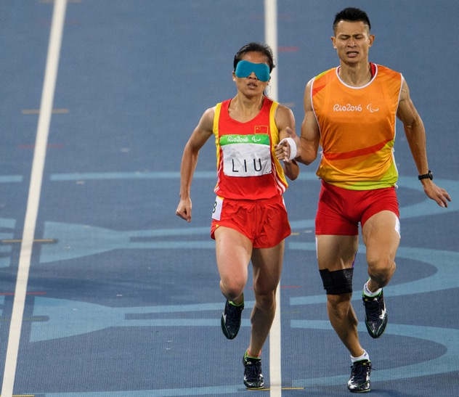
Il Movimento Paralimpico
Tema 1 – Unità 1
Quando e dove si sono svolti
i primi Giochi Paralimpici?
Roma, 1960
Roma, 1964
Tokyo, 1960
© Bob Martin per OIS/CIO
Notes:
Risposta: A. Roma, 1960

Slide 5
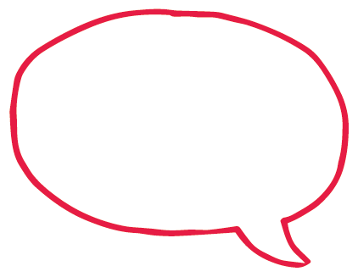
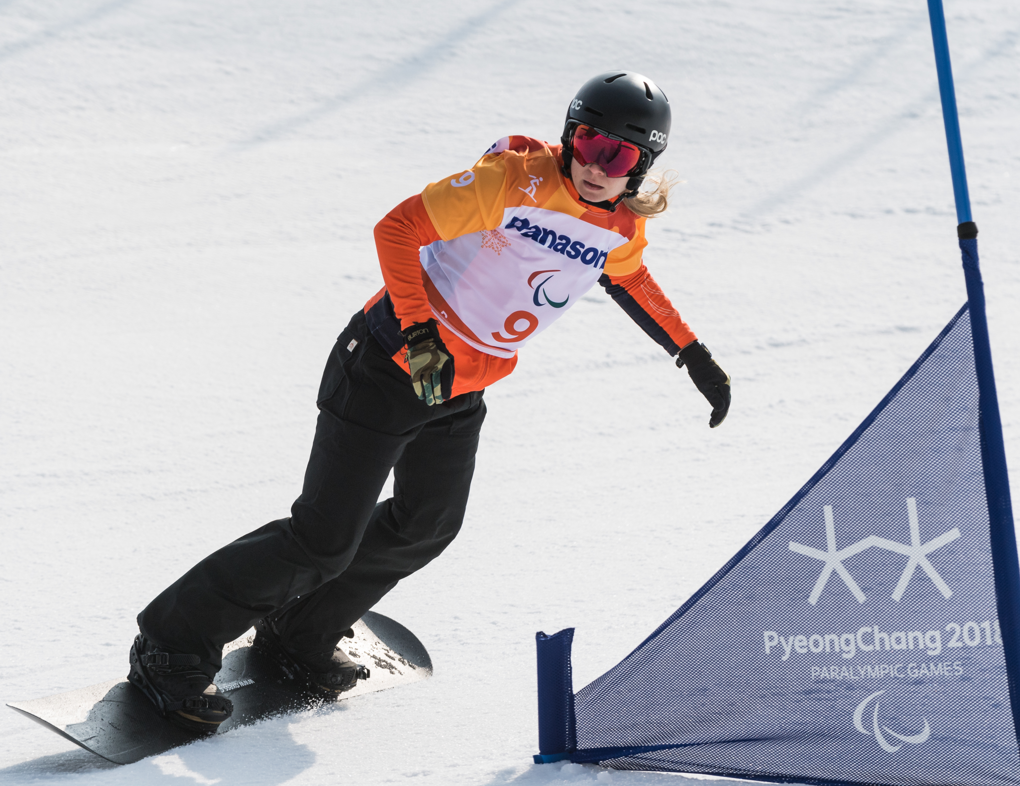
Il Movimento Paralimpico
Tema 1 – Unità 1
Sono Lisa Bunschoten.
Sono un’atleta Paralimpica.
Che cosa significa?
© Lieven Coudenys
Notes:
Risposta: Ha partecipato ai Giochi Paralimpici.

Slide 6
Il Movimento Paralimpico
Tema 1 – Unità 1
Sono Ryley Batt.
Gioco a rugby in carrozzina.
Elencare 3 altri sport Paralimpici a cui un atleta che pratica uno sport Paralimpico potrebbe partecipare utilizzando una carrozzina/sedia a ruote.
© Dan Behr
Notes:
Risposta: Basket in carrozzina, rugby in carrozzina, scherma in carrozzina, tennis in carrozzina, atletica Paralimpica, curling in carrozzina

Slide 7
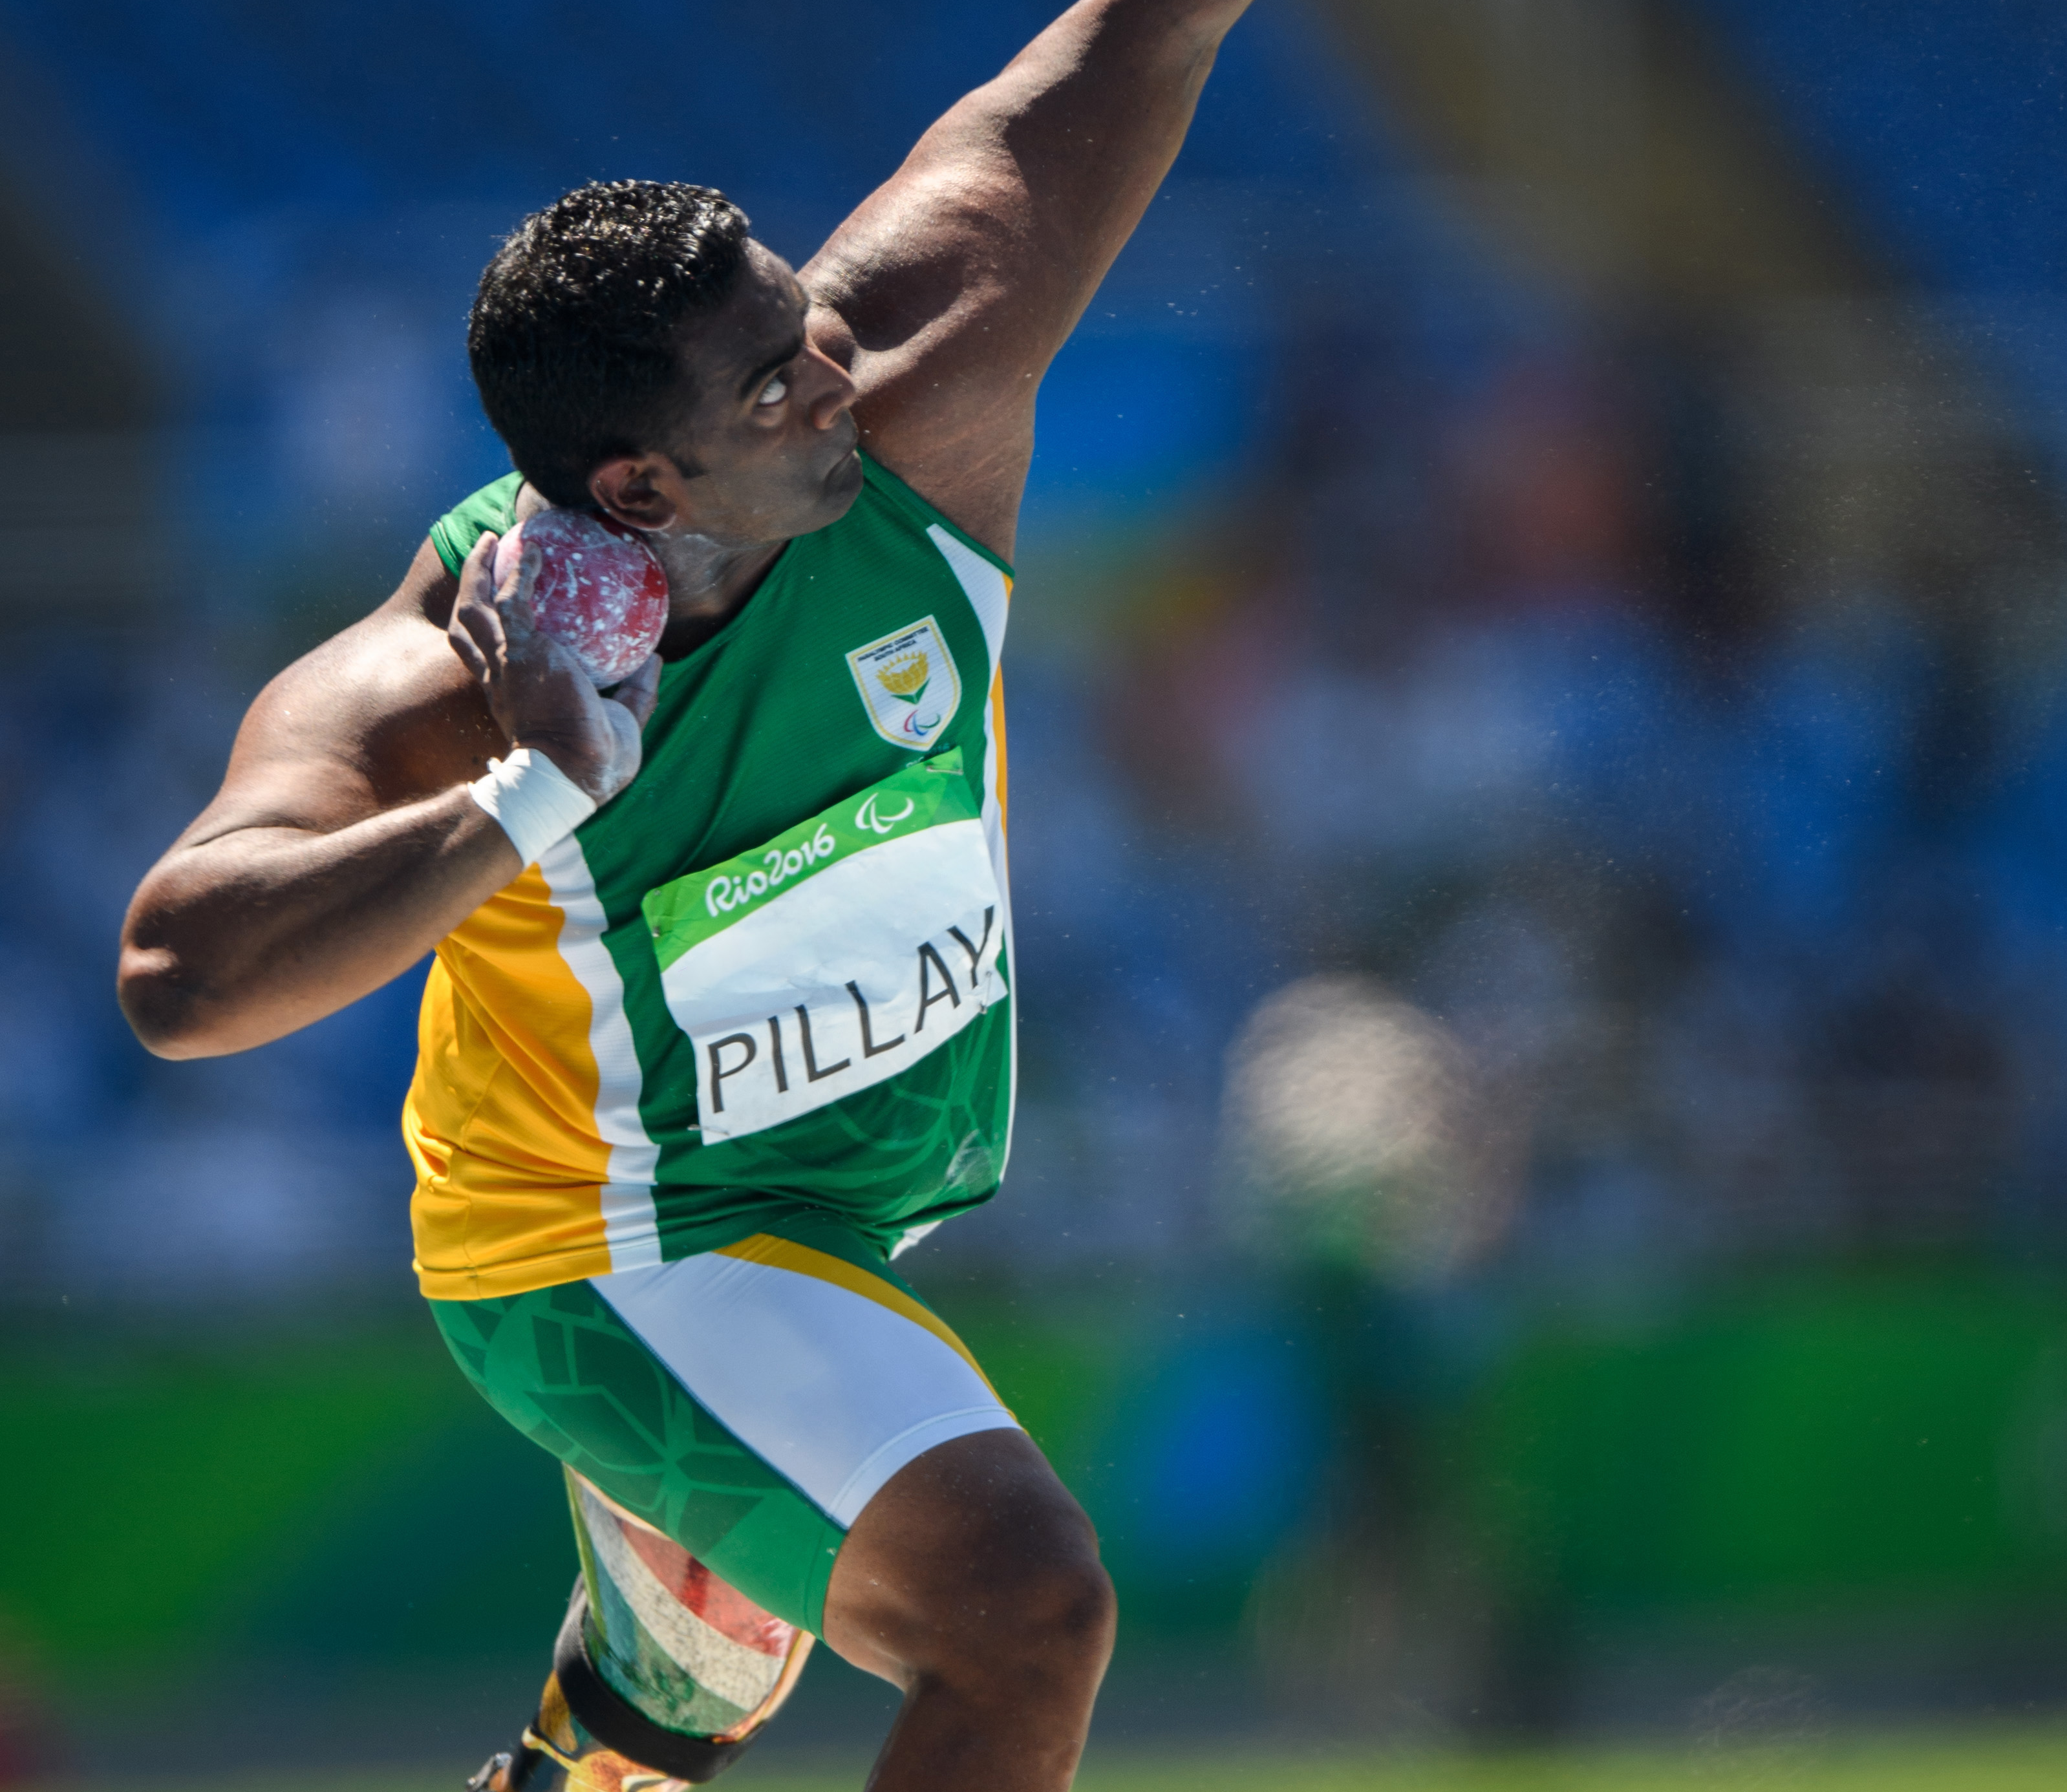
Il Movimento Paralimpico
Tema 1 – Unità 1
Cosa significa il termine "Para"
nella parola "Paralimpico"?
uguale a
diverso da
parallelo a
© Bob Martin per OIS/CIO
Notes:
Risposta: C. Parallelo a
Il termine "Para" deriva dalla parola greca "para«, che significa "accanto" o "parallelo a".

Slide 8
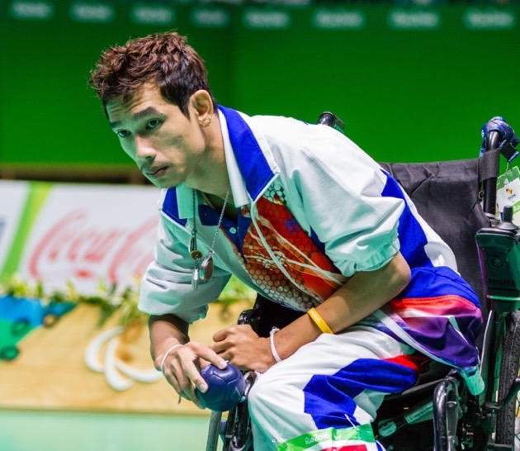
Il Movimento Paralimpico
Tema 1 – Unità 1
Sono Watcharaphon Vongsa.
Gioco a boccia per la Thailandia.
© Cicero Rodrigues
Quante classi sportive ci sono nel mio sport?
A. 5 B. 4 C. 3
Notes:
Risposta: B. 4

Slide 9
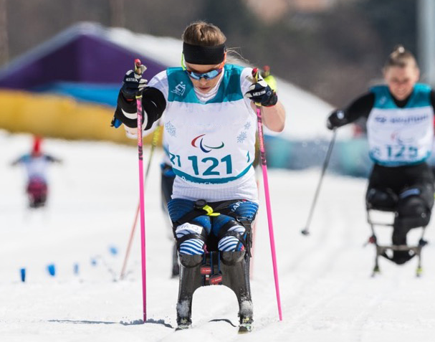
Il Movimento Paralimpico
Tema 1 – Unità 1
Che cosa sono
gli sport Paralimpici?
© Lieven Coudenys
Notes:
Risposta: Sport ricreativi e competitivi, riconosciuti dal Comitato Paralimpico Internazionale, che vengono praticati e in cui gareggiano atleti con disabilità.

Slide 10
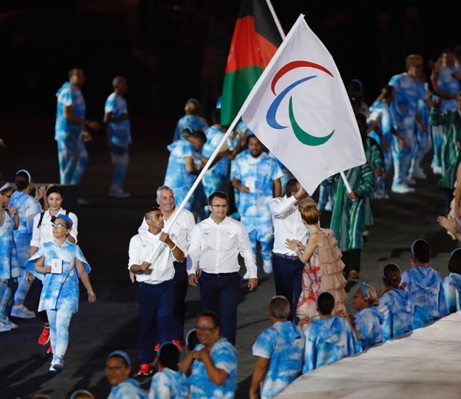
Il Movimento Paralimpico
Tema 1 – Unità 1
Qual è la narrazione che si cela
dietro al simbolo del
Movimento Paralimpico?
© Wegner Meier
Notes:
Risposta: Il cambiamento inizia con lo sport

